Slide 1

Amniocentesi
e
Studio ecografico del feto

Slide 2
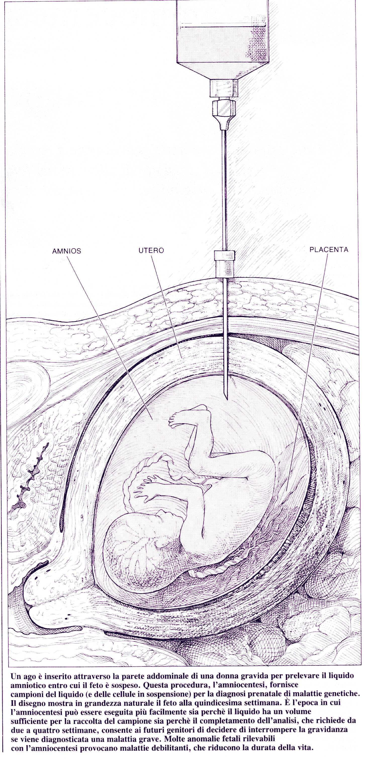
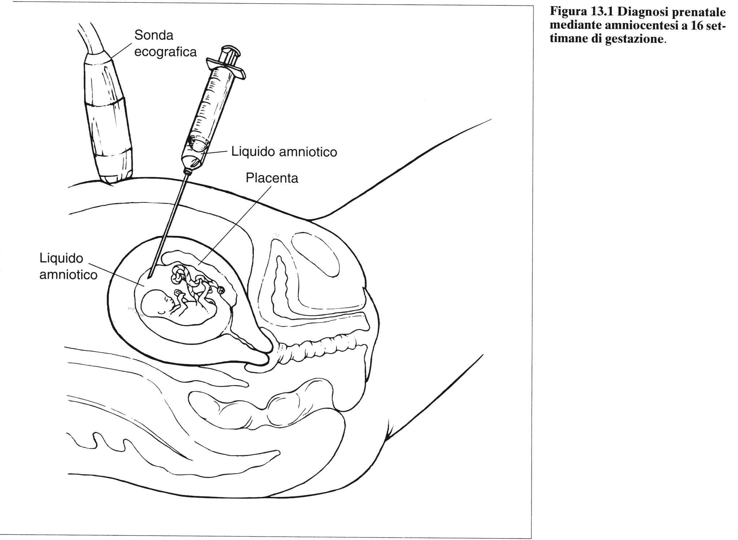
Amniocentesi

Slide 5
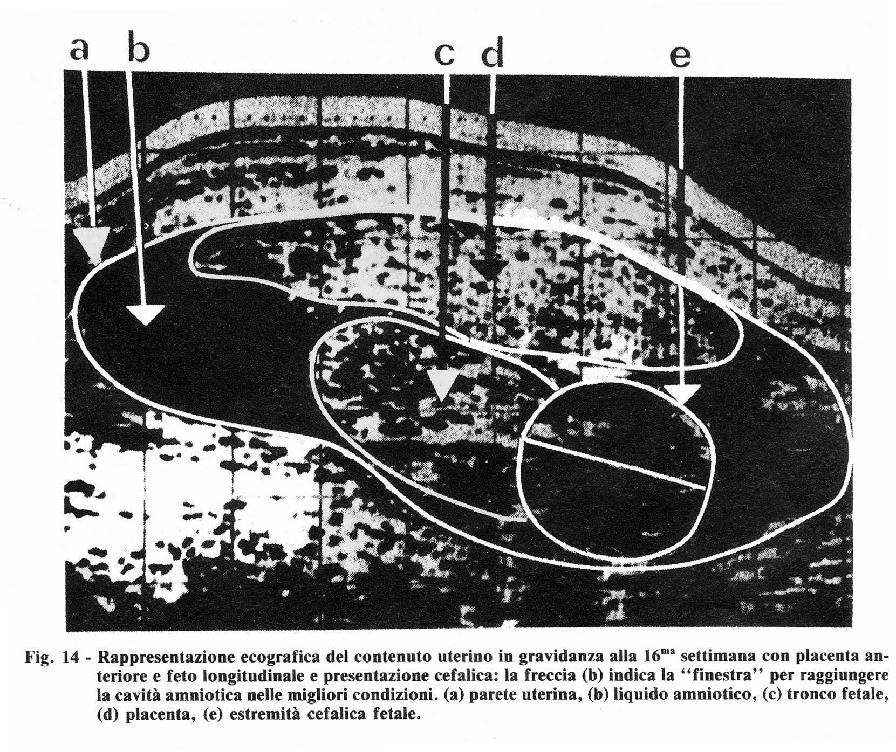
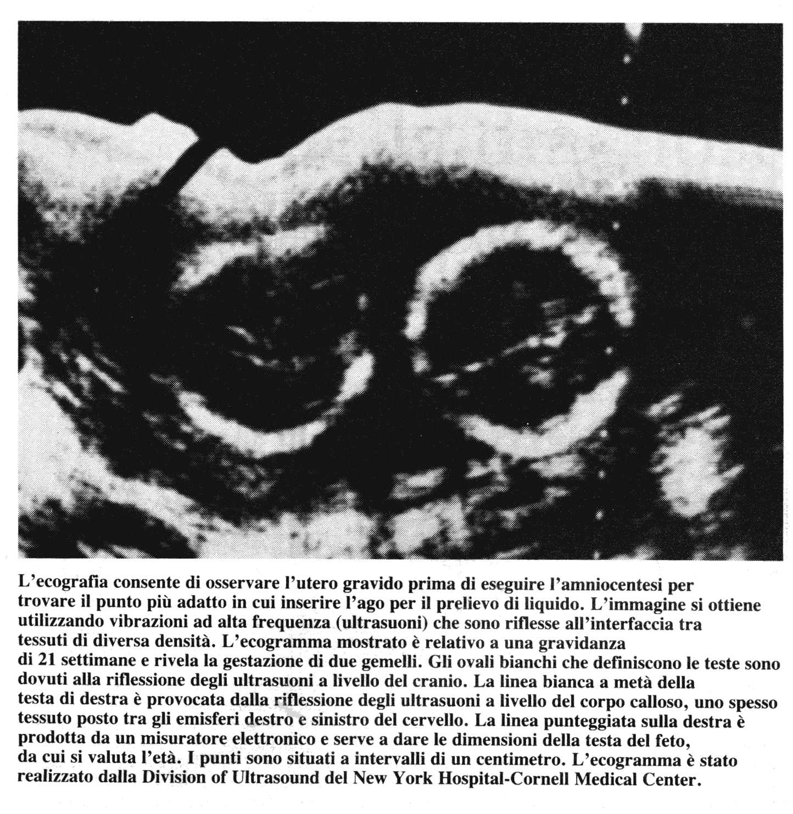
Ecografia

Slide 7
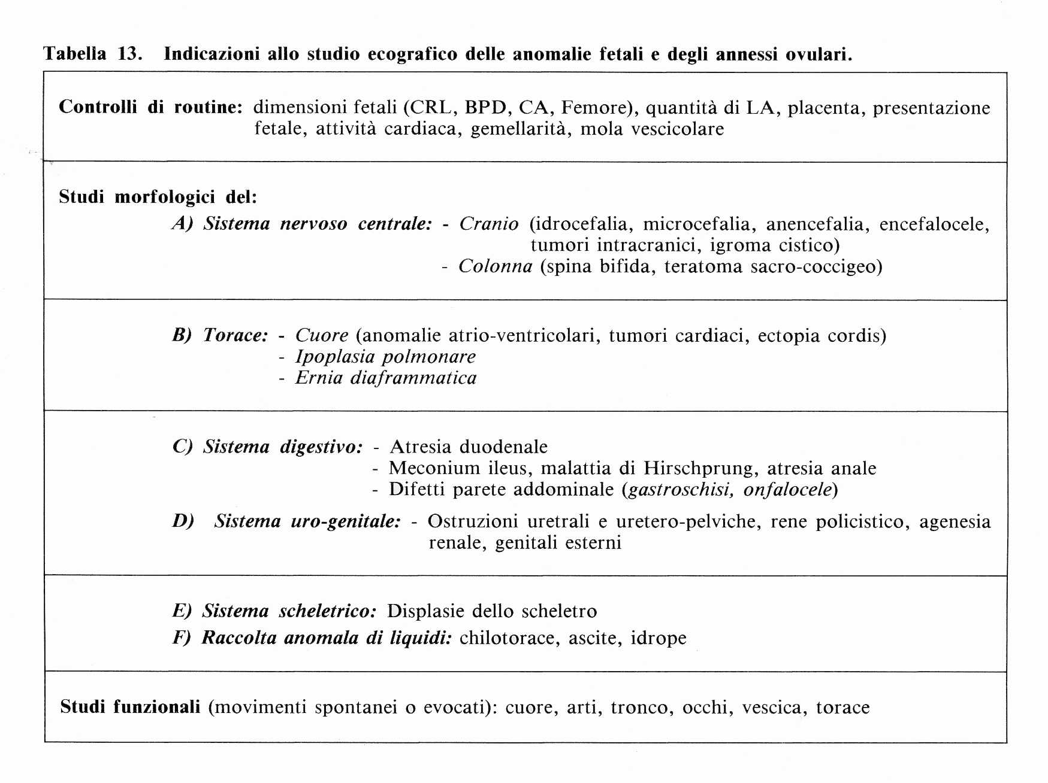
Studio Ecografico del Feto

Slide 8
Studio Ecografico del Feto

Slide 9
Studio Ecografico del Feto
^{Ecografia genetica+bitest}
- Test di screening ideale per la trisomia 21 ma non diagnostico .
- Offre una percentuale di rischio personalizzata e non basata solo sull’ età della donna.
- Calcolo informatico del rischio personalizzato, valutando anche età e storia delle precedenti gravidanze .
- Si calcola un indice di rischio espresso in percentuale o frazione.
- Valore inferiore al valore soglia previsto dal laboratorio (solitamente 1/250) = ^{esame negativo.}
- Valore superiore al valore soglia>>>>>>>>esame positivo >>>>>>amniocentesi.
- Negatività del test indica riduzione del rischio di malattia, ma non ^{azzeramento.}
- Positività del test suggerisce feto non necessariamente affetto dalla malattia, ma con rischio sufficientemente elevato>>>>>amniocentesi.
Accuratezza del 90% per l’identicazione di feti a rischio di anomalie dei cromosomi, in particolare di trisomia 21.
Meno del 5% di falsi positivi (campioni cioè che vengono individuati come patologici ma in realtà non lo sono )

Slide 10
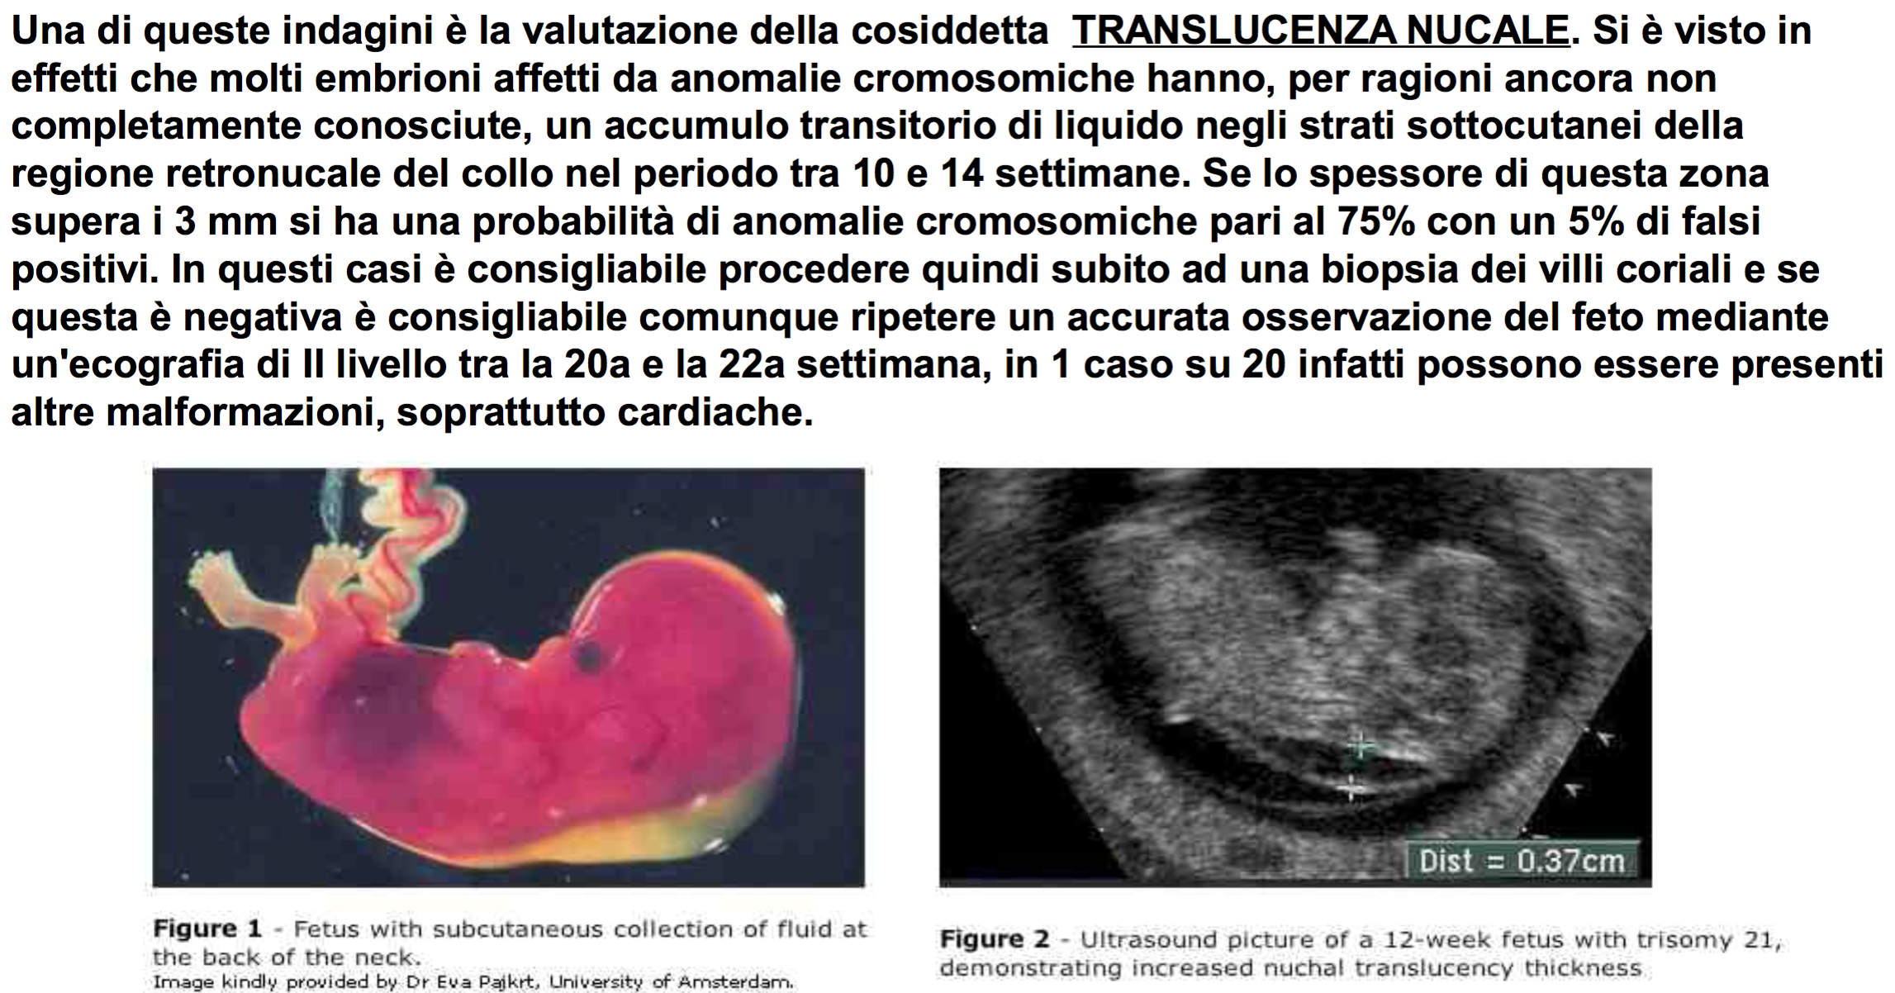
Studio Ecografico del Feto

Slide 12
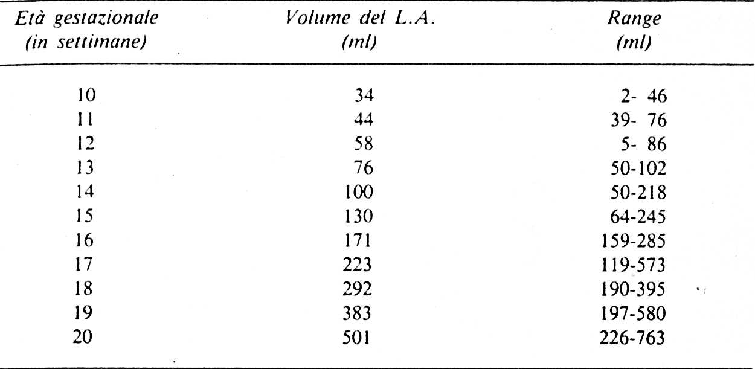
Amniocentesi
Volume del liquido Amniotico e Età Gestazionale

Slide 13
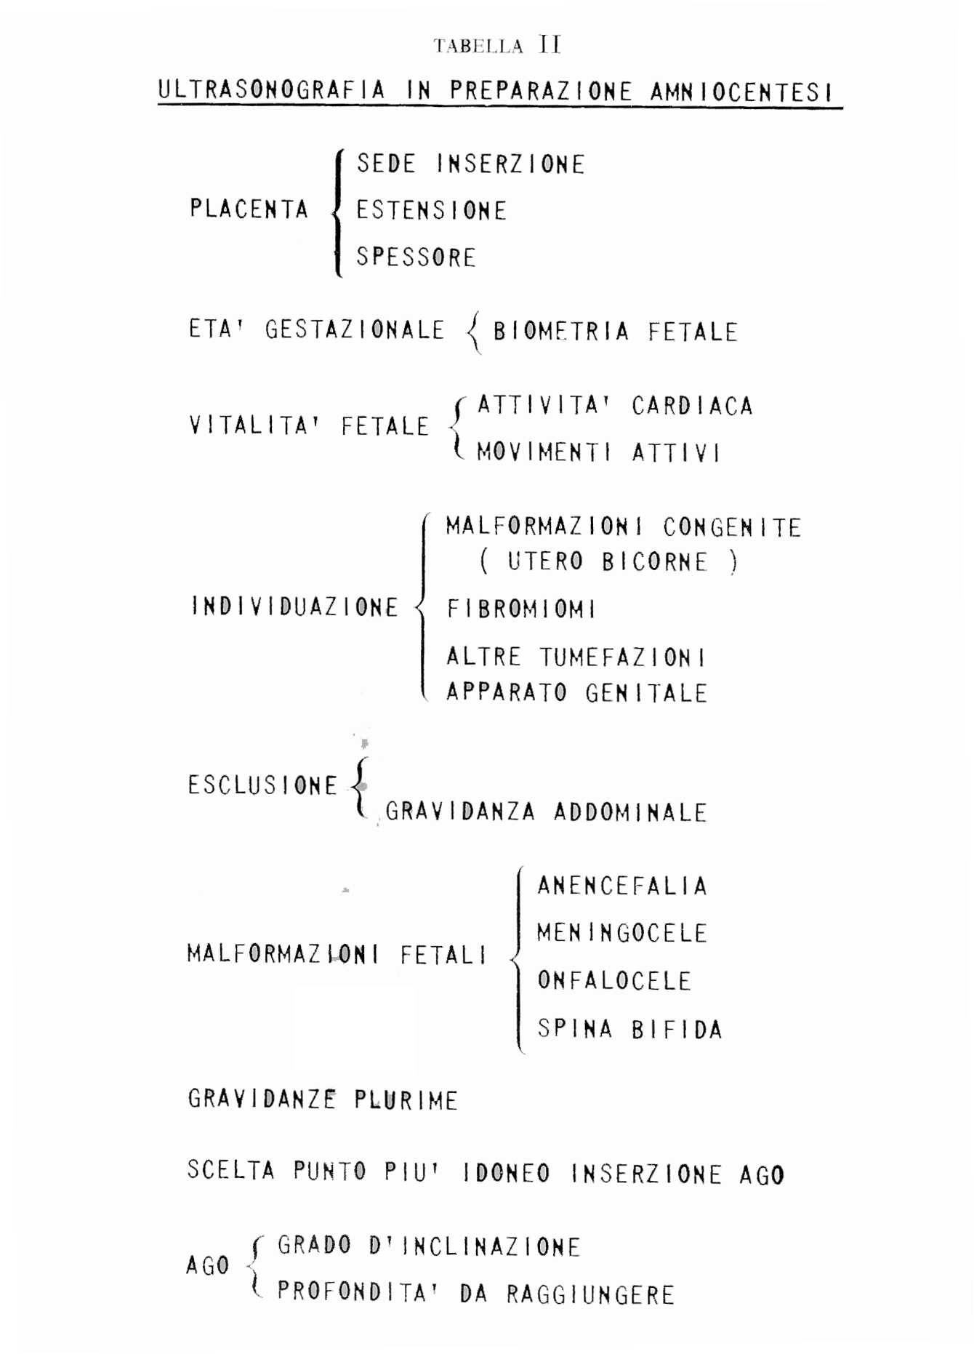
Amniocentesi

